Slide 1
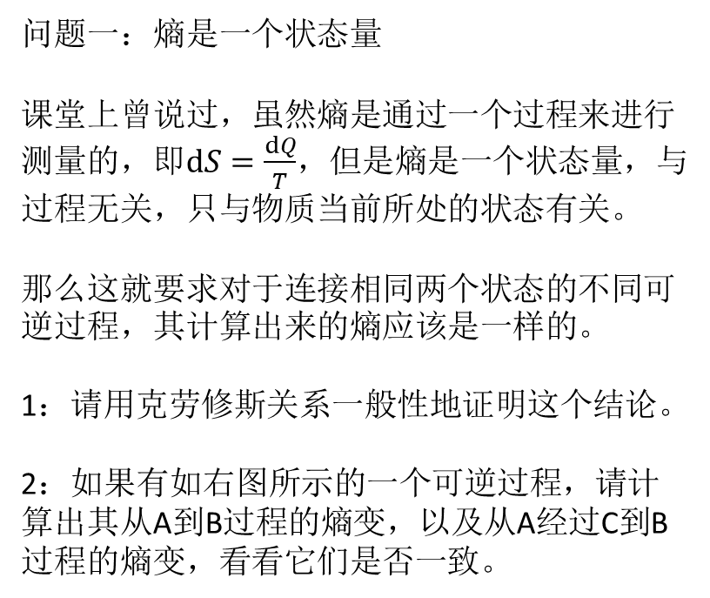
问题一：熵是一个状态量
课堂上曾说过，虽然熵是通过一个过程来进行测量的，即$dS=\frac{dQ}{T}$，但是熵是一个状态量，与过程无关，只与物质当前所处的状态有关。
那么这就要求对于连接相同两个状态的不同可逆过程，其计算出来的熵应该是一样的。
1：请用克劳修斯关系一般性地证明这个结论。
2：如果有如右图所示的一个可逆过程，请计算出其从A到B过程的熵变，以及从A经过C到B过程的熵变，看看它们是否一致。
A
压强P
绝热膨胀
等温膨胀
吸热Q1
C
B
等压膨胀
吸热Q2
体积V

Slide 2
问题二：斯特林引擎的效率
理想气体在Stirling热机循环的p-V示意图如下页图所示。在此循环中：
1->2 气体在温度T2时等温膨胀,体积由V1增加到V2。
2->3 气体做等容冷却，温度由T2减少到T1。
3->4气体在温度T1时等温压缩,体积由V2减少到V1。
4->1 气体做等容加温，温度由T1增加到T2。
(1)求上述四个过程中气体对外做的功W, 和外界交换的热量Q，以及内能变化ΔU。
(2)求解整个循环气体从热源总共吸收的热量Q2以及对外做的功W_{tot}。以此来计算此热机的效率并与工作于T2和T1两个热源的Carnot热机效率做比较。并解释比较的结果。（注意本问题中所采用的理想Stirling循环是可逆循环）。
注意，在此过程中，气体的等容比热C_{v}可以认为是一个常数，不随温度变化

Slide 3
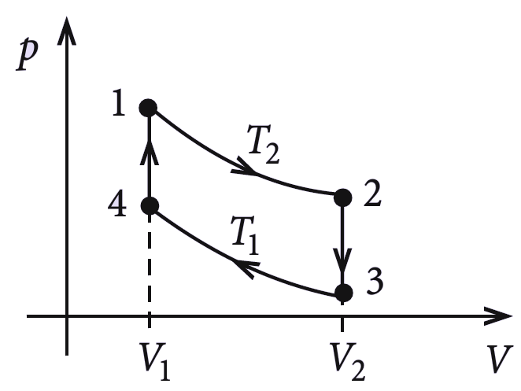

Slide 4
问题三：熵的测量
实验测量的Fe3O4的比热容与温度之比随温度的变化如右图所示。
请定性地画出该材料的熵随温度的变化关系，并说明作图的依据。
注意该材料在114 K处有一个相变导致的热容异常。
实验数据取自文献：
Physical Reviews B 31, 1107 (1985)
温度（K）

